Slide 1

PROGRAMA-HOMBRE Y TU VERDADERO POTENCIAL
Esta formación integral digitalizada, compuesta por 54 pasos, está dirigida a hombres autodidactas que buscan empoderarse o fortalecer su empoderamiento para disfrutar de un crecimiento constante en su felicidad, bienestar y abundancia, mientras disfrutan plenamente de su vida.

Slide 2

Con más de 25 años de experiencia en desarrollo y crecimiento personal y profesional, he profundizado en la autoayuda y en el estudio del verdadero potencial humano. Como resultado de periodos de investigación y observación constante, he creado un programa de coaching experiencial de alto impacto, diseñado exclusivamente para ti, para que puedas transformar tu vida y alcanzar tu máximo potencial.

Slide 3


Slide 4
Propuesta de Valor del Programa
Este itinerario está diseñado para acompañarte en un proceso de desarrollo personal y profesional. Con un enfoque consciente y orientado al resultado, te guía a definir con transparencia tu visión, construir hábitos sólidos, fortalecer tu disciplina y tomar decisiones verdaderamente alineadas con tus deseos, metas y propósito.
El recorrido integra pilares esenciales como claridad mental, mentalidad de éxito, identidad, gestión del entorno y maestría personal. Al finalizar, cuentas con una visión nítida de tus objetivos, una autoestima fortalecida, una disciplina consistente, mejores habilidades de comunicación y una gestión equilibrada de tu energía, emociones y sentimientos. En conjunto, este proceso se convierte en un camino potente, práctico y transformador, diseñado para realizar cambios reales y sostenibles cuando se aplica con compromiso.

Slide 5

HOY
AHORA
Y AQUÍ

Slide 6


Slide 7
Visión y claridad interior (pasos 1–8)
Responsabilidad, mentalidad y hábitos (pasos 9–25)
Acción, disciplina y ejecución (pasos 26–40)
Relaciones, energía y entorno (pasos 33–37, 50)

Slide 8

PASO 1
ESTAR
COMPROMETIDO
CONTIGO MISMO
Es poner tu foco, tu atención, tu energía, tus capacidades, tus recursos y tu verdadero potencial al 100 por 100 y nada menos en tus metas, tus objetivos deseados, tus anhelos repetitivos y tus visiones más profundas. Es alinear tus acciones, pensamientos, oraciones, emociones y sentimientos con ellos y con tus valores personales.

Slide 9

PASO 2
Ahora te toca aclarar, ¿qué quieres lograr? ¿Cuál es tu objetivo, deseo, meta, visión primordial? Tu definición, comprensión del ÉXITO TOTAL en tu vida.

Slide 10
Descripción:
Esta etapa de la formación integral te invita a detenerte y reflexionar profundamente sobre tu vida: ¿qué es lo que realmente deseas lograr? Se trata de identificar tu objetivo principal, tu meta más significativa y la visión que guía tu existencia. Comprender tu definición personal de éxito implica no solo reconocer logros externos, sino también alinear tus aspiraciones, valores y propósito de vida. Para avanzar, tómate el tiempo de clarificar tus deseos y prioridades, formulando una visión concreta de lo que para ti significa el éxito total en tu vida. Esto te permite tomar decisiones conscientes, enfocar tu energía en lo esencial y trazar un camino coherente hacia tu desarrollo y crecimiento integral en su máxima expresión.

Slide 11

EN ESTÁS ÁREAS DE TU VIDA
Visión de vida
Ámbito emocional
Calidad de vida
Ámbito espiritual
Relación sentimental
Carrera, propio negocio etcétera
Ámbito social

Slide 12

Ámbitos desarrollo y crecimiento personal
Ámbito financiero/económico
Formación y estudios
Ámbito familia directa
(padre, madre, hermano..)
Ámbito sentimental propio

Slide 13

PASO 3
Ahora necesitas fijar una fecha hasta cuándo quieres tener aclarado este ejercicio.

Slide 14
Descripción:
Dentro de tu proceso de desarrollo personal, es fundamental aprender a establecer plazos y compromisos concretos contigo mismo. Cuando el texto dice “Ahora necesitas fijar una fecha hasta cuándo quieres tener aclarado este ejercicio”, te invita a asumir una actitud proactiva y responsable frente a tu propio crecimiento. No se trata solo de completar una tarea, sino de fortalecer tu capacidad para planificar, organizar y cumplir tus propias metas. Fijar una fecha límite tiene un propósito claro: darle estructura y dirección a tu proceso interior. Al establecer un plazo, transformas una intención abstracta en un objetivo tangible y medible. Esto te ayuda a mantener el enfoque, a priorizar tu trabajo y a evitar la postergación.

Slide 15
Lo que debes entender y hacer:
1. Reflexiona sobre el ejercicio: Comprende qué implica y qué quieres lograr con él.
2. Evalúa tu disponibilidad y recursos: Considera cuánto tiempo realista necesitas para completarlo con calidad.
3. Fija una fecha concreta: Elige un día específico (por ejemplo, “antes del 15 de noviembre”) y anótalo.
4. Comprométete con tu palabra: Asume esa fecha como un acuerdo contigo mismo, no como una presión, sino como una forma de cultivar disciplina y coherencia.
5. Haz seguimiento: Revisa tu progreso y ajusta si es necesario, pero mantén el compromiso de llegar a la claridad dentro del plazo que te has propuesto.

Slide 16

PASO 4
Elabora un resumen detallado, escrito a mano, en una o más hojas de papel.

Slide 17

Contra más preciso, MEJOR.

Slide 18
Descripción
Dentro de una formación integral orientada al crecimiento personal y profesional, la frase “Cuanto más preciso, mejor” se convierte en una guía clave para transformar deseos poco definidos en direcciones claras. Cuando aplicas este principio a las áreas mencionadas en el paso 2, puedes comprender con exactitud qué quieres vivir y cómo deseas construir cada parte de tu vida.
No se trata solo de imaginar o soñar, sino de describir tus deseos con detalles suficientes para convertirlos en un camino concreto. Cuando eres preciso, aclaras tus prioridades, organizas tu energía y creas un mapa mental que te orienta, en vez de dejarte llevar por la improvisación o los automatismos del día a día. La precisión es el puente que une lo que deseas con la transformación real.

Slide 19
Lo que uno debe entender
1. Tu visión de vida se fortalece cuando la expresas con claridad. Saber cómo quieres vivir, qué valores te sostienen y qué experiencias deseas para ti te da dirección y propósito.
2. La claridad evita confusiones y relaciones incoherentes. Cuando tienes claro lo que quieres, eliges con conciencia y construyes vínculos más sanos y coherentes.
3. No basta con decir “quiero estar bien”. Necesitas definir cómo, cuándo, dónde, de qué manera, hasta cuándo, qué hábitos quieres incorporar, en qué entorno, en qué estación del año, etc. Cuanto más concreto, más fácil es alcanzarlo.
4. En el coaching experiencial de alto impacto, la precisión te impulsa a avanzar con enfoque. Descripciones claras te permiten planificar, priorizar y actuar sin dispersarte.
5. La precisión genera responsabilidad personal. Te invita a mirarte con honestidad, reconocer tus verdaderos deseos y dejar de vivir en la ambigüedad.

Slide 20
Lo que una debe hacer
Definir deseos claros en cada una de las áreas mencionadas en el paso 2.
Ejemplos:
Quiero una relación estable, con comunicación sincera y proyectos compartidos.
Quiero hacer ejercicio 4 días a la semana, a las 19:30, en la naturaleza cerca de mi casa, usando mis zapatillas Nike, para mejorar mi resistencia.
Describir los detalles al máximo. Cuando concretas todo “al milímetro”, eliminas dudas y confusiones. Cuanto más específica eres, más fácil es tomar acción.
Convertir cada deseo en un mapa concreto. Crear pasos, rutas y acciones reales que te acerquen a aquello que deseas construir.

Slide 21

Puedes complementar tu escrito a mano con imágenes recortadas de revistas, fotografías u otros elementos visuales. Colócalos en un lugar cotidiano y visible —como una pared o una puerta— para reforzar tu resumen y mantener viva tu inspiración cada día.

Slide 22

¡Ten en cuenta que durante el proceso de tu realización, ajustarás o tendrás que ajustar tu resumen de tu objetivo, meta, deseo o visión primordial en todas las áreas!

Slide 23
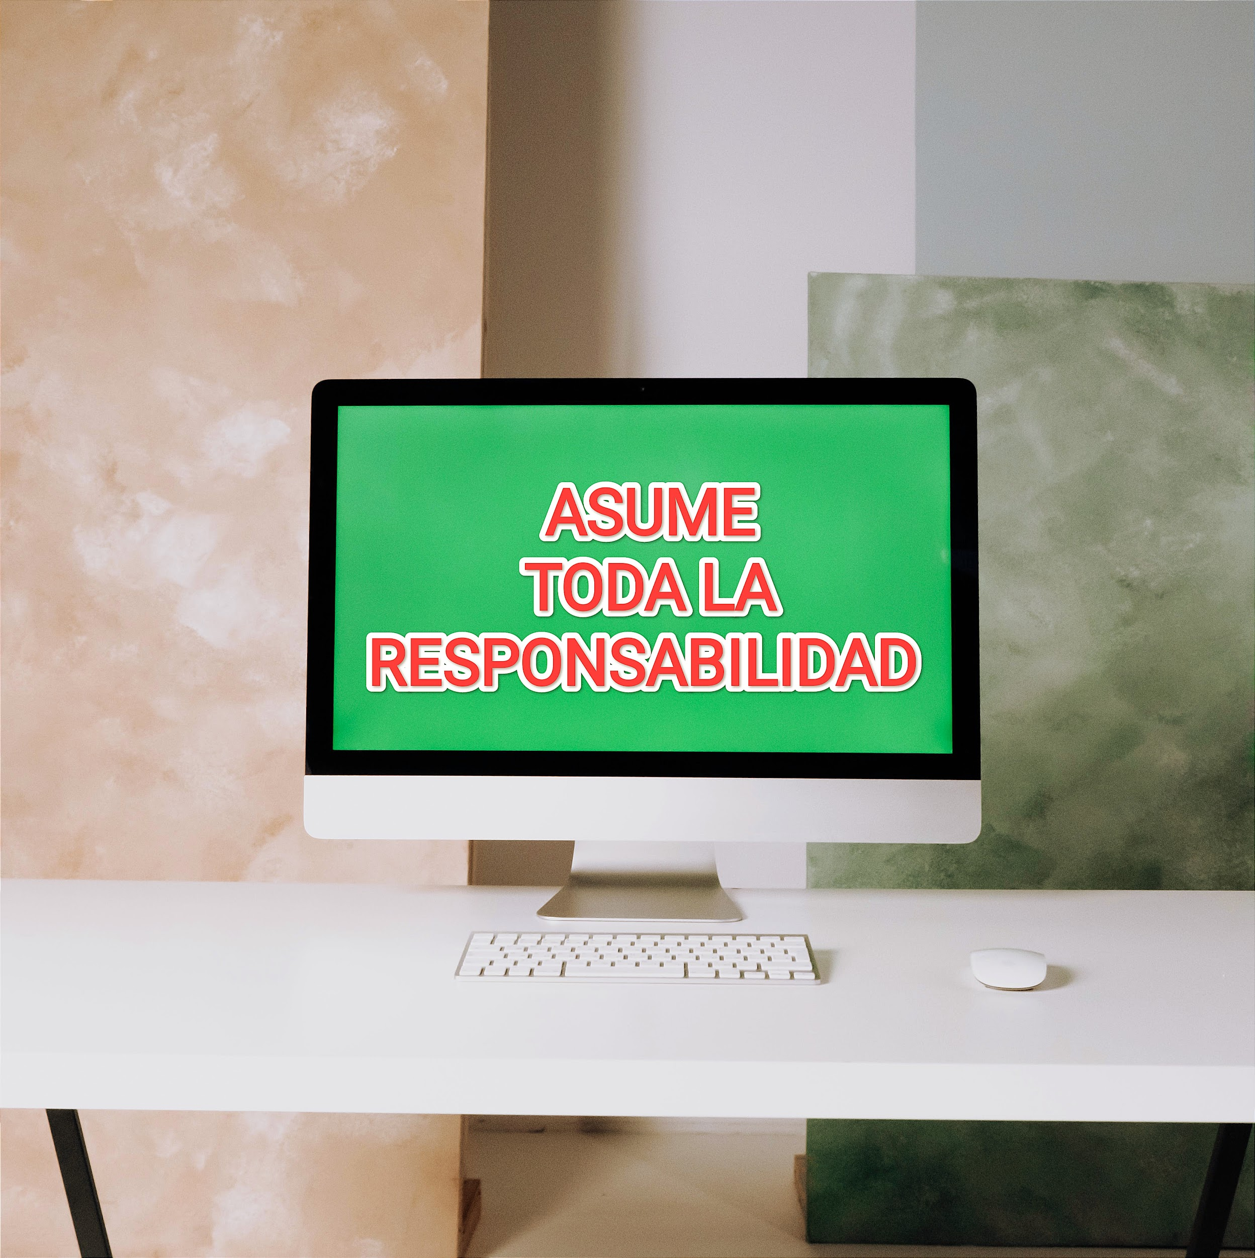
PASO 5

Slide 24
Significa que tú asumes, sin excepción, todo lo que ha pasado, lo que está pasando y lo que pasará en tu vida, en todas sus áreas. Al hacerlo, tomas el control de tu existencia: mejoras tus relaciones, te fortaleces como persona y elevas tu autoestima de forma sana. En lugar de culpar o esperar que alguien más resuelva tus problemas, comienzas a buscar soluciones constructivas. Trabajas por tus metas, objetivos, deseos y visiones por ti misma, sin depender de otros ni del destino. Así, fomentas la confianza en ti y te vuelves más preparada para la vida, lo que sigue alimentando y expandiendo tu autoestima. Asumir toda la responsabilidad implica ser consciente y dueña de tus elecciones y acciones, de tu tiempo, tu trabajo, el cuidado de tu cuerpo, tus relaciones y cómo las manejas, de tus emociones, sentimientos, pensamientos... y del significado de tu existencia. Es, en definitiva, asumirlo todo, sin excepciones ni excusas. Ese paso es el que te devuelve la claridad y la libertad de crear la vida que deseas.

Slide 25

PASO 6
Descubre tu talento ÚNICO y tu forma ÚNICA de expresarlo

Slide 26
Cada ser humano nace con un talento único, y a veces, con más de uno. Ese talento es tan singular como cada uno de nosotros: no hay otra persona en el mundo que lo tenga y lo exprese de la misma manera. Esto nos dice claramente que hay algo específico que tú puedes hacer, y una forma de hacerlo, que es mejor que la de cualquier otra persona en este plano. Al desarrollar esa actividad, perdemos la noción del tiempo y el espacio.

Slide 27

PASO 7
¿Qué actividad, función o trabajo te hace sentir plenamente presente, intensamente feliz y conectado con una pasión profunda?

Slide 28

PASO 8
Redacta un resumen detallado, escrito a mano, en una o más hojas de papel.

Slide 29

Ahora necesitas fijar una fecha hasta cuándo quieres tener aclarado este ejercicio.

Slide 30

¡No lo olvides! Contra más preciso, mejor.

Slide 31

Puedes complementar tu escrito a mano con imágenes recortadas de revistas, fotografías u otros elementos visuales. Colócalos en un lugar cotidiano y visible —como una pared o una puerta— para reforzar tu resumen y mantener viva tu inspiración cada día.

Slide 32

PASO 9
Eso es lo que puedes y debes hacer para tener éxito.

Slide 33

PASO 10
Importante es ahora informarte y averiguar: ¿qué servicios y productos solicita el mercado en el ámbito de tu desempeño?

Slide 34

PASO 11

Slide 35
La Actitud Mental Positiva (AMP) es una disposición mental constructiva que impulsa a las personas a asumir la vida con entusiasmo, responsabilidad y esperanza. Se basa en cualidades como la integridad, la entrañabilidad, el optimismo, la gratitud, la iniciativa, la amabilidad y el sentido común, entre otras. Tener una AMP implica reconocer que siempre existe otra manera de ver las cosas y asumir la responsabilidad, tanto personal como profesional, para generar cambios significativos. Quienes adoptan esta actitud no están exentos de desafíos, pero los abordan con una mentalidad proactiva, resiliente y enfocados en soluciones. En cambio, quienes carecen de ella pueden sentirse superados y paralizados ante las dificultades. En definitiva, la actitud mental positiva es una pieza clave en la mentalidad de las personas felices y exitosas.

Slide 36
P. D. Esta lectura es parte de la formación. Si deseas obtener un beneficio de esta información, es muy importante seguir las instrucciones y recomendaciones.

Slide 37

Sin participación no hay compromiso, y sin compromiso sostenido no hay éxito.

Slide 38
¡NO LO OLVIDES!
¡NO LO OLVIDES!
¡NO LO OLVIDES!

Slide 39

PASO 12
Busca material útil sobre la AMP: libros, revistas, cursos, vídeos, formaciones etcétera.

Slide 40

PASO 13
PRECISIÓN DE OBJETIVO
Es la descripción de las acciones que se deben realizar para lograr el resultado establecido.

Slide 41
Descripción
Consiste en detallar con claridad las acciones específicas que una persona debe llevar a cabo para alcanzar un resultado previamente elegido. No se trata solo de saber qué se quiere lograr, sino de identificar con exactitud cómo se va a lograr.
En el ámbito del desarrollo y crecimiento personal, este paso implica transformar una meta general en una serie de movimientos concretos, medibles y realizables que guían el avance día a día.

Slide 42
Qué debe entender la persona
Que un objetivo no está completo hasta que las acciones para alcanzarlo están claramente descritas.
Que la precisión evita confusiones, dudas o esfuerzos dispersos.
Que definir acciones concretas aumenta la responsabilidad, el enfoque y la calidad del éxito.
Que cada acción debe estar alineada con el resultado final buscado.

Slide 43
Qué debe hacer la persona
Desglosar la meta en pasos específicos, claros y ejecutables.
Definir conductas observables, es decir, acciones que pueda comprobar que realizó.
Organizar las acciones en un orden lógico o cronológico.
Asegurarse de que cada acción contribuya directamente al resultado deseado.
Mantener las acciones realistas y medibles, para poder evaluar el progreso.
Revisar y ajustar las acciones cuando sea necesario.

Slide 44

PASO 14
Ahora es fundamental que investigues en profundidad qué es un plan de acción y cómo elaborarlo para aplicarlo en todas las áreas mencionadas en el paso 2, partiendo de los resúmenes escritos a mano.

Slide 45

PASO 15
Ha llegado tu momento: diseña tu plan de acción y ponlo en marcha.

Slide 46
El plan de acción es una herramienta de planificación empleada para la gestión, la administración y el control de tareas o proyectos. Como tal, funciona como una hoja de ruta (guión) que establece la manera y forma en que se organiza, orienta e implementa el conjunto de tareas demandas para la consecución de objetivos, deseos, visones y metas. La finalidad del plan de acción, a partir de un marco de óptima planificación, es, optimizar la gestión de proyectos. Economizar el tiempo y el trabajo. Mejorar el rendimiento, para la realización de los objetivos, deseos planteados y metas y visiones planteadas.
Los planes de acción son muy útiles a la hora de coordinar, comprometer y dar claridad a la dirección. Como tal, el plan de acción es adaptable a las más diversas áreas de gestión de proyectos: educativas, comunitarias, empresariales, organizacionales, administrativas, comerciales, de mercadeo o marketing, etcétera.
Características de un plan de acción
Todo plan de acción debe contener descritos y especificados los siguientes aspectos:
Análisis: incluye un análisis de tu situación y de las demandas sobre las que se va a intervenir.

Slide 47
Objetivos:
define cuáles son las metas específicas que pretendes alcanzar TÚ
Actividades:
describe las acciones, tareas y estrategias que debes ejecutar.
Responsabilidades:
asigna, distribuye tus tareas y responsabilidades.
Recursos:
determina tus recursos que son necesarios para su implementación, así como su distribución.

Slide 48
Plazos:
tiene una duración definida, es decir, un comienzo y un término.
Indicadores:
determina tú los indicadores de gestión que se usarán para el seguimiento y evaluación del proceso, así como para la toma de decisiones.
Ajustes:
debido a que es un trabajo que está en constante desarrollo, sobre la marcha del proceso se introducirán los cambios o correcciones que fuesen que demanda el proceso.

Slide 49



PASO 16
El bienestar integral no se limita a la ausencia de enfermedad; implica también el equilibrio entre el cuerpo, la mente, el corazón, el alma y el espíritu. Los enfoques más efectivos son aquellos que consideran todos estos aspectos de manera conjunta.
P. D.: Diseña tu propio plan de acción para resumir el contenido, incorporar rutinas y hábitos significativos en tu vida, y así avanzar con determinación hacia tu realización plena en este ámbito.
C. CONSERVACIÓN DE UNA BUENA SALUD FÍSICA Y MENTAL

Slide 50

ALIMENTACIÓN VISUAL
La alimentación visual se refiere al impacto que tienen las imágenes que consumes —ya sea a través de medios digitales, arte o el entorno— en tus emociones, pensamientos, estados de ánimo y comportamientos. Estas influencias afectan tanto tu bienestar mental como tu equilibrio interior, por lo que es esencial elegir estímulos visuales alineados con tus deseos, objetivos... Una alimentación visual coherente fortalece la motivación, mejora el enfoque y crea un entorno interno óptimo para alcanzar el éxito personal y profesional.

Slide 51

La alimentación auditiva se refiere al impacto que tiene aquello que oyes y escuchas —ya sea a través de medios digitales, arte sonoro o el entorno— en tus emociones, pensamientos, estados de ánimo y comportamientos. Estas influencias afectan tanto tu bienestar mental como tu equilibrio interior, por lo que es esencial elegir estímulos auditivos alineados con tus deseos, objetivos… Una alimentación auditiva coherente fortalece la motivación, mejora el enfoque y crea un entorno interno óptimo para alcanzar el éxito personal y profesional.

Slide 52

PASO 17
El equilibrio es tu estado en el que logras armonía entre distintas fuerzas y todas las situaciones de tu vida. Es fundamental para avanzar sin caer en la desmotivación, la ansiedad, los trastornos emocionales, las enfermedades o el malestar en general. Por eso, es esencial comprenderlo, reconocerlo e integrarlo como parte de tu rutina diaria.
Fórmate, investiga, leé y realiza cursos sobre este tema.

Slide 53

PASO 18

Slide 54
El autocontrol es la capacidad consciente de dominarse a uno mismo. Consiste en regular, encauzar y administrar los impulsos, emociones y sentimientos de manera voluntaria y autónoma. En esta dinámica, la actividad cognitiva desempeña un papel fundamental, pues permite consolidar esta habilidad como una disciplina personal y una práctica sostenida clave para el éxito. Además, implica la facultad de interpretar y orientar la información que recibimos, a partir de la percepción, del conocimiento adquirido —la experiencia transformada en sabiduría— y de ciertos factores individuales que nos permiten valorar lo percibido y actuar en sintonía con nuestro propósito o vida elegida. Este ejercicio alcanza un nivel más profundo cuando las interpretaciones personales dejan de estar dominadas por impulsos subjetivos y se convierten en respuestas racionales, guiadas por principios objetivos derivados de la autoobservación. Es entonces cuando se ejerce un dominio consciente de la mente, que nos permite gobernar con claridad nuestras acciones y procesos internos. El autocontrol es también reflejo de la proactividad, la resiliencia y una mentalidad positiva. Implica, además, cultivar la unidad interior y fomentar un crecimiento personal constante. Del mismo modo, se manifiesta en una autoestima saludable y en una dirección personal bien definida. Para sostener esta disciplina a lo largo del tiempo, se requiere una práctica constante de autoobservación, una disposición al ajuste interno y hábitos de autorrefuerzo que fortalezcan el equilibrio emocional y mental.

Slide 55

PASO 19
EL HÁBITO A INTEGRAR
El grado de compromiso que desarrollamos con nosotros en la vida cotidiana es el verdadero reflejo de nuestra integridad personal y profesional. El compromiso es, en esencia, el valor que nos damos a nosotros mismos y a quienes nos rodean. Es la capacidad de sostener lo que prometemos, de hacer lo que decimos, de respetar nuestra palabra.
Comprometernos es apreciarnos. Y esa coherencia —interna y externa— es una de las bases del éxito en la vida.

Slide 56

PASO 20 SER UNA
PERSONA AGRADABLE
Ser una persona agradable implica tratar bien a los demás y crear un entorno de bienestar. Para ello, es fundamental mostrar respeto, ser empática y a la vez asertiva. También supone comprender los problemas ajenos, ser tolerante ante los altibajos emocionales y evitar los reproches. Es importante no quejarse en exceso, no juzgar ni criticar a terceros. Mantener una actitud positiva, ser auténtica y tener la habilidad de resaltar lo mejor de las personas contribuye a generar relaciones saludables. Saber decir “no” de manera honesta y cuidadosa, mantener el contacto visual con naturalidad al comunicarse y respetar el contexto cultural del entorno son también aspectos clave. Por último, mostrar interés genuino por los demás y cuidar la higiene personal refuerzan una presencia agradable y respetuosa.

Slide 57

PASO 21

Slide 58
La proactividad es una actitud positiva que implica asumir el compromiso de gestionar situaciones o tareas que requieren organización, dirección y control. Supone responder con eficacia y sencillez, desde una postura responsable y resolutiva. Ser proactivo significa actuar con agilidad para prevenir posibles complicaciones futuras. También implica tomar la iniciativa, aprender de cada experiencia y desarrollar habilidades que permitan anticipar problemas y actuar incluso antes de que ocurran. Una persona proactiva se adelanta a los hechos, toma decisiones con criterio y trabaja con inteligencia y constancia para alcanzar los objetivos propuestos. En definitiva, ser proactivo es tener la determinación de hacer que las cosas sucedan.

Slide 59




PASO 22
La escucha activa, sincera y presente —aquella que se practica con la intención real de comprender— fortalece nuestras relaciones. Escuchar para entender, no solo para responder, nos permite reconocer más profundamente a nuestros amigos, colegas y a nosotros mismos. Este tipo de comunicación fomenta la empatía, la comprensión, la crítica constructiva y la apreciación genuina. Al practicarla, te centras plenamente en lo que la otra persona dice, sin distracciones ni juicios. Escuchar con atención plena da lugar a conversaciones significativas, auténticas, profundas y transformadoras. Cuando no interrumpes ni planeas tu respuesta mientras el otro habla, surge algo distinto: una conexión real. Sentirse escuchado es sentirse visto. Esa atención reduce el estrés y el agobio, y abre el camino a un diálogo honesto y enriquecedor. Para el bienestar de ambas partes. Y, en definitiva, para el bien de todos.
Busca material útil sobre estos temas: Libros, revistas, cursos, vídeos, formación etcétera.

Slide 60

PASO 23
Cuando lo desees y lo sientas, reescribe el resumen del paso 4 en todas las áreas mencionadas en el paso 2. Este ejercicio fortalece el proceso y consolida la información en tu subconsciente de manera clara, directa y poderosa, facilitando y garantizando su realización.

Slide 61

PASO 24
La atención controlada es la capacidad de decidir conscientemente a qué prestas atención y qué eliges ignorar. Es un proceso activo en el que diriges voluntariamente tu enfoque, guiando tu mente según las demandas del entorno, la tarea en curso y el objetivo que persigues. A diferencia de la atención automática, la atención controlada requiere esfuerzo, concentración sostenida y una decisión consciente de mantener el foco, incluso ante distracciones de cualquier tipo.

Slide 62

PASO 25
Este hábito potencia el proceso: aprecia y agradece intensamente aquello que deseas. Practica el agradecimiento y la apreciación cuando realmente lo sientes.

Slide 63


PASO 26
Ahora que has dado tus primeros pasos hacia tu éxito personal, haz una pausa para celebrarlo y disfrutar el momento.

Slide 64

PASO 27
La autodisciplina es la maestría de dirigir tu fuerza de voluntad y convertirla en una aliada constante en tu vida. Al cultivarla, fortaleces tu carácter, desarrollas una mentalidad resiliente y te preparas para transformar cada cambio, obstáculo o desafío en una oportunidad de crecimiento y expansión. Es la clave que te permite mantener la claridad y el enfoque en tus metas, avanzar con determinación hacia tus objetivos y dejar atrás distracciones que no aportan a tu propósito. La autodisciplina no es un don innato, sino una práctica que se construye día a día: leyendo, investigando, estudiando y formándote sobre ella. Al integrarla de manera consciente en tu vida personal y profesional, elevas tu capacidad de acción, desbloqueas tu verdadero potencial y das pasos firmes hacia la realización plena de lo que deseas alcanzar.

Slide 65

PASO 28

Slide 66
La dedicación de tiempo y dinero es una pieza clave en tu camino hacia el éxito personal y profesional, en tu realización y en el cumplimiento de tu propósito. Por eso, es importante que reserves sólo tu tiempo de mayor calidad: esos momentos que percibes, deseas y sientes en tu corazón, cuando tu espíritu, alma, mente y cuerpo se alinean de forma única en el presente. Disfruta también del dinero que puedas invertir en esos instantes, cuando sea necesario, sin descuidar tus responsabilidades personales, profesionales y familiares.

Slide 67

PASO 29
La excelencia nos habla de nuestro crecimiento verdadero de lo más basto a lo más sublime y noble. Quien trabaja en la excelencia y esta enfocado en ella atrae automáticamente las realidades equivalentes que te motivan para tu superación personal y profesional. La excelencia no es un nivel consensuado o establecido de calidad o perfeccionismo. Es una realización y un hábito en constante cambio, que tú creas con lo que haces día a día. En ese contexto se trata de realizar las cosas lo mejor posible cada vez y en cada ejecución de cualquier acción. Trabajar por la excelencia en lo que hacemos demanda un firme, inquiebrantable compromiso con uno mismo y pasión. Enfoque y la determinación para hacer las cosas bien, muy bien o excelentes y así consiguiendo grandes resultados.

Slide 68

PASO 30
Repite tu deseo, visión, objetivo, meta primordial en voz alta o mentalmente en todas las áreas indicadas en el paso 2 cuando lo sientes y deseas.

Slide 69


PASO 31
¡Organiza tu espacio, tu tiempo, adquiere una mentalidad de éxito, unidad y expansión!

Slide 70

ACTÚA COMO SÍ
Significa que si quieres algo, debes actuar como si ya lo tuvieras para que lo consigas. De forma que, si quieres ser una persona organizada, actúa como si ya fueras organizada. Si quieres tener más tiempo, actúa como si ya tienes suficiente tiempo. Y si quieres tener una mente de éxito, actúa como si ya tuvieses una mente exitosa. Esta técnica la puedes integrar en todos tus procesos y ámbitos de tu vida.

Slide 71

TU PLAN DE ACCIÓN
QUE TE DA LA LIBERTAD Y EL
DISFRUTE QUÉ TÚ BUSCAS

Slide 72
P. D. Está lectura es parte de la formación. Si tú quieres tener un beneficio de esta información es de suma importancia de seguir las instrucciones y recomendaciones.

Slide 73
¡NO LO OLVIDES!
¡NO LO OLVIDES!
¡NO LO OLVIDES!

Slide 74

PASO 32
¡INTEGRACIÓN DE ESTE HÁBITO!
El entusiasmo es la exaltación del ánimo que se produce por algo que te impulsa. Te hace vibrar y sentirte verdaderamente vivo. También se te nota en tu manera de hablar o de actuar. Es un estado anímico dónde TÚ muestras por algo mucho interés y motivación. Su origen más remoto se encuentra en la lengua griega. Para los griegos, entusiasmo significaba: “Tener un dios dentro de sí”. La persona entusiasmada, por lo tanto, es guiada por la fuerza, energía y la sabiduría de dios, la esencia de vida, energía vital etcétera capaz de hacer que ocurran las cosas.

Slide 75
¿Cómo fomentar el entusiasmo?
El entusiasmo florece cuando te sumerges en lo que te apasiona. Al explorar con curiosidad y compromiso, te conectas con lo que realmente importa y transformas el interés en una fuerza que impulsa tus acciones.

Slide 76

PASO 33

Slide 77
¿Has reflexionado alguna vez con qué personas pasas más tiempo en tu vida? ¿Sabes cómo eso influye en tu forma de ser y en la consecución de tus objetivos, metas, visiones etcétera? Se dice que somos la media de las 5 personas con las que más tiempo pasamos juntos. Sea presencial o energéticamente a través de libros, vídeos etcétera. Es decir, si estás con gente con problemas de dinero, probablemente tú también los tienes. Si pasas demasiado tiempo con gente conformista, tú también acabas conformándote. Si pasas demasiado tiempo con gente problemática al final terminas siendo una persona problemática. Cómo todo tiene impacto en todo esto simplemente es un mero resultado de lo que impacta en ti.Tan simple como inevitable. Más horas, más influencia. Cuanto más impactante energía negativa, más negativos son tus procesos de pensamiento y en definitiva los resultados en tu vida. Lo opuesto entonces en referencia al impacto positivo. Por eso es tan importante de tener claro con que energía te quieres rodear y luego tomar las elecciones según tus enfoques con que personas te quieres rodear y disfrutar tu vida. Y con eso no te estoy diciendo que dejes de lado a tus amigos, tu familia etcétera. Te hablo simplemente de ajustar el proceso de impacto. Eso es todo. Porque al final eres tú la única persona responsable de lo que sucede en tu vida. Se trata de abrirte a gente nueva que piensa como tú, con ideas parecidas. Personas que ya han logrado lo que tú deseas lograr. Así ellos tienen un impacto en ti en referencia a lo que tú deseas alcanzar y tú tienes un impacto en tu entorno en referencia a lo que tú deseas crear.

Slide 78

PASO 34
Significa la fidelidad a tus pensamientos. Es el valor de la exactitud que define el enfoque, la claridad, tu estabilidad y fuerza de tus pensamiento.

Slide 79
1. Fidelidad a tus pensamientos: Significa que eres leal y consistente con lo que piensas, sin desviarte de tus ideas originales.
2. Enfoque: Tus pensamientos están dirigidos hacia un objetivo claro y no se dispersan.
3. Claridad: Tus ideas son precisas y bien definidas, sin confusión.
4. Estabilidad: Tus pensamientos se mantienen constantes y no cambian con las circunstancias.
5. Fuerza: Tus pensamientos tienen poder y convicción, lo que les da influencia y la capacidad de manifestación.

Slide 80

PASO 35
Visualiza un 50 por ciento tu visión primordial, meta, deseo, objetivo etcétera y actúa un 50 por ciento en tu plan de acción en todas las áreas mencionadas en el paso 2.

Slide 81

PASO 36

Slide 82
La palabra constancia tiene diferentes significados. Al significado principal qué hago referencia es al valor y la cualidad de ser perseverantes y determinados ante un propósito, una meta, un objetivo, una visión etcétera. Se considera que una persona es constante cuando es responsable, estable y trabaja arduamente en lograr sus enfoques personales y profesionales. La constancia es un valor y hábito que conviene integrar en tu vida lo antes posible. Refleja el carácter de ser un individuo comprometido y de voluntad fuerte y tenaz. Es la acción proactiva y el efecto de hacer evidente algo de forma fehaciente y auténtica. Es un aspecto natural de la mente positiva y expansiva. También refleja que nos estamos alineando o estamos alineados con nuestra esencia natural, esencial.

Slide 83

PASO 37

Slide 84
Ganar-Ganar nos dice que se trata de un concepto y hábito en que todas las partes ganan, obteniendo beneficios. Fundamentado en la sinergia que el éxito connota para todos. Es el reflejo del enfoque de la mente, el espíritu, el alma y el corazón que constantemente busca el beneficio mutuo en todas las interacciones humanas, medio ambientales y de interdependencia. Una persona con la actitud y el hábito del Ganar-Ganar posee rasgos de carácter cómo: integridad, templanza, sabiduría, amor verdadero y la mentalidad de abundancia. Convierte entonces tú este contexto y hábito en parte de tu vida. En tu día a día para el bien y por el bien de todos y el tuyo.

Slide 85
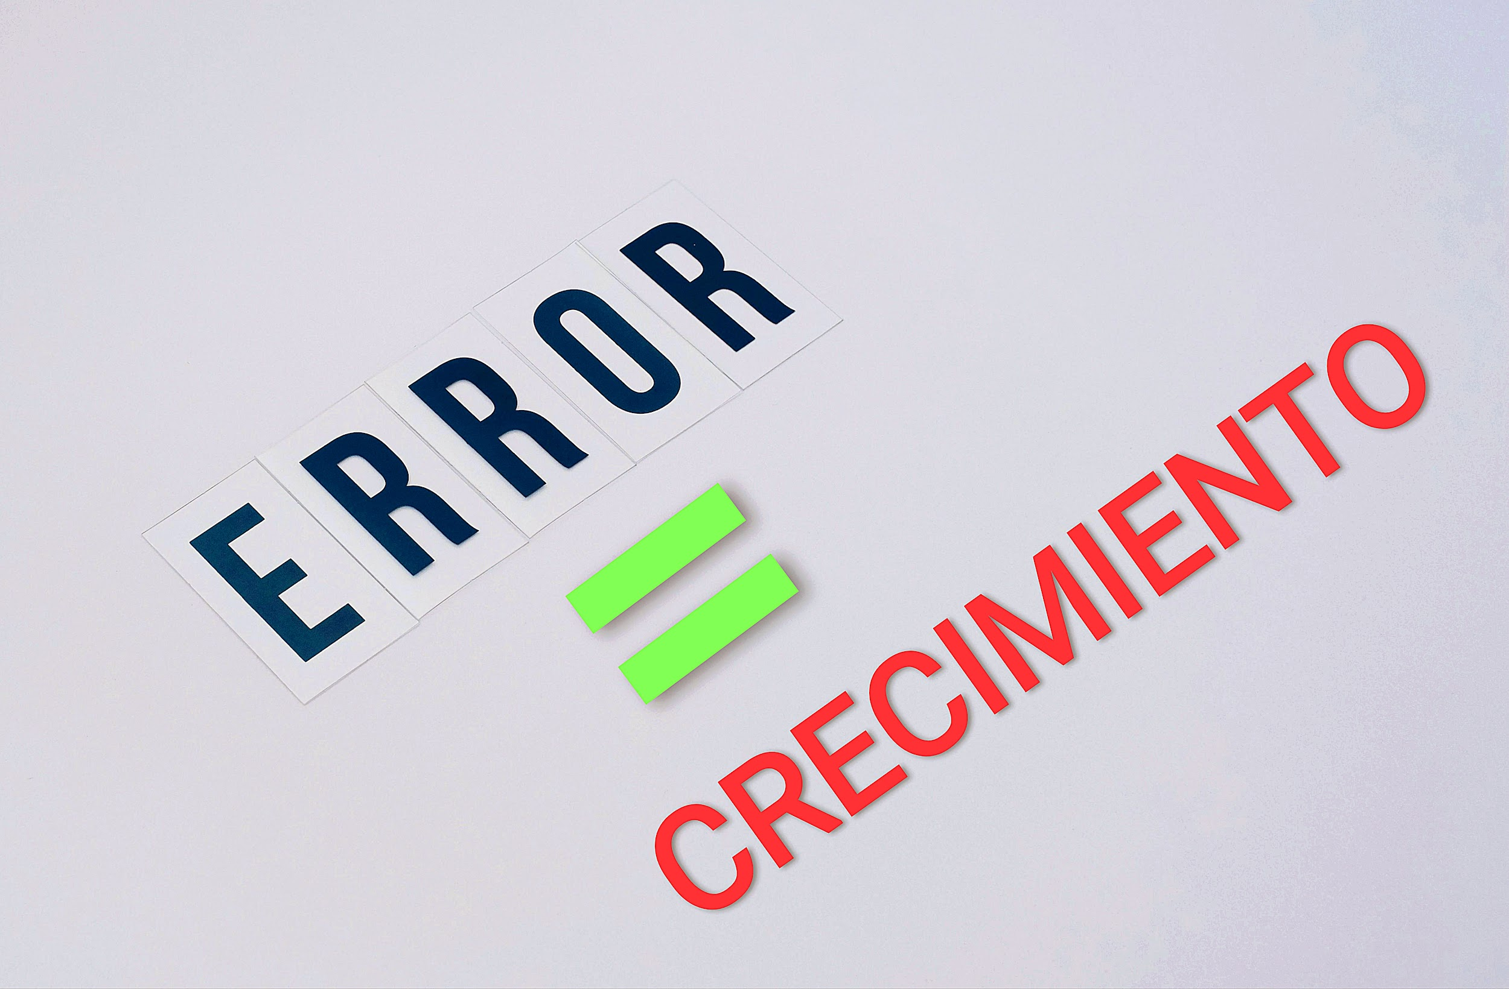
PASO 38
APRENDE DE TUS ERRORES
Cometer errores, que tratan siempre de un crecimiento personal, es el paso previo al aprendizaje. Es la enseñanza experimentada que se convierte en sabiduría y es el valioso conocimiento relevante para nuestro avance personal y profesional. También se nombra cómo concepto integral de abordaje de los errores y fracasos para la transformación cultural. Cuando te comprometes completamente con este proceso es irremediable no avanzar en tu vida. Además refleja el asumir toda responsabilidad en tu mundo que es un factor clave para crear la vida que deseamos como nombrado en el PASO 5.

Slide 86

PASO 39
Esto significa: “Dar un servicio más exclusivo y mejor del que se nos está pagando, y hacerlo con una actitud mental positiva de excelencia”. Es decir, entregar un servicio que excede las expectativas de quien lo recibe. Y eso cuando lo deseas y sientes realizar para mantener tu equilibrio, tu bienestar, alegría y felicidad.

Slide 87

PASO 40
OTRO HÁBITO A INTEGRAR
Contra más estable; continua sea tu fijación/centración en tu objetivo, deseo, visión, meta primordial más rápidamente se manifiesta, se realiza.

Slide 88

PASO 41
La palabra "paciencia" viene del latín patientia y significa "cualidad del que está molesto". El aumento de la paciencia es equivalente al aumento del verdadero amor hacia una mismo. Así mismo al prójimo, a los demás. Es la capacidad de encajar situaciones ofensivas, incómodas, dolorosas o desagradables con fortaleza manteniendo siempre el ánimo. La paciencia también es un patrón repetitivo en todos los procesos de realización que tienen que ver con la grandeza, el verdadero potencial del ser humano y los cambios significativos en este mundo. La paciencia está además ligada a la paz, la calma y la tolerancia.

Slide 89

PASO 42
¡NO HAY NINGÚN ESPACIO NI SITIO PARA EXCUSAS!
Las excusas son el motivo o pretexto que se invocan para eludir la responsabilidad. Y es el principal enfoque de personas ignorantes. Además es la centración en la parte negativa de las cosas. Entonces renuncia por completo a todas las excusas, es decir, cómo no puede funcionar, pensamientos negativos, influencias negativas etcétera.

